Slide 1



Zeugma: Aplicativo Móvel para Controle de Entretenimento Online
Leandro Cezar Pavin
Pedro Luiz Weselowski da Cunha
Roger Paulino Donegati
Banca Examinadora:
Prof. Dra. Maria Márcia Matos Pinto
Prof. Me. Rosangela Kronig
Prof. Me. Wilson Vendramel (Orientador)
São Caetano do Sul, 08 de dezembro de 2017

Slide 2
Agenda da Apresentação
Introdução
Fundamentação Teórica
Desenvolvimento do Aplicativo
Apresentação e discussão dos resultados

Slide 3
Introdução
Entretenimento online
História do aplicativo

Slide 4
Objetivos Gerais
Desenvolver um aplicativo que permita integrar diversos conteúdos em um único local, auxiliando o usuário a acompanhar informações gerais e curiosidades sobre filmes e séries, sem a necessidade de acesso à sites externos para obter tais informações.

Slide 5
Objetivos Específicos
Especificação dos requisitos;
Desenvolver um aplicativo funcional para consumidores; de entretenimento online;
Promover disputas amigáveis entre pessoas, facilitando; maneiras de interação entre usuários;
Implementação de um padrão arquitetural;
Avaliação heurística.

Slide 6
Metodologia
Metodologia de pesquisa exploratória;
Apoio de bibliografias especializadas;
Pesquisas sobre tecnologias necessárias para o desenvolvimento do aplicativo.

Slide 7
Fundamentação Teórica
Conceitos utilizados para a realização do projeto.
SOA
WebService
REST
JSON

Slide 8
Padrão Arquitetural SOA (Service-Oriented Architecture)
“SOA é a transformação de recursos de TI em serviços de software descentralizados que podem se comunicar entre si aumentando a flexibilidade dos aplicativos de negócio. ”
SOA deve ser visto como um paradigma arquitetural no qual componentes de aplicações são distribuídos, combinados e consumidos.
Não pode-se confundir SOA com uma tecnologia, biblioteca de recursos de sistemas ou algo do gênero, e sim uma forma de projetar e organizar a infraestrutura de funcionalidades em um ambiente corporativo.

Slide 9
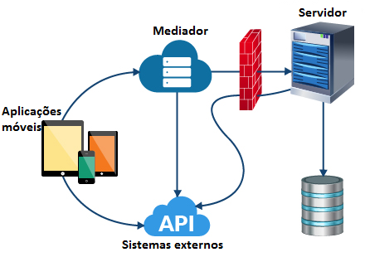
Padrão Arquitetural SOA (Service-Oriented Architecture)

Slide 10
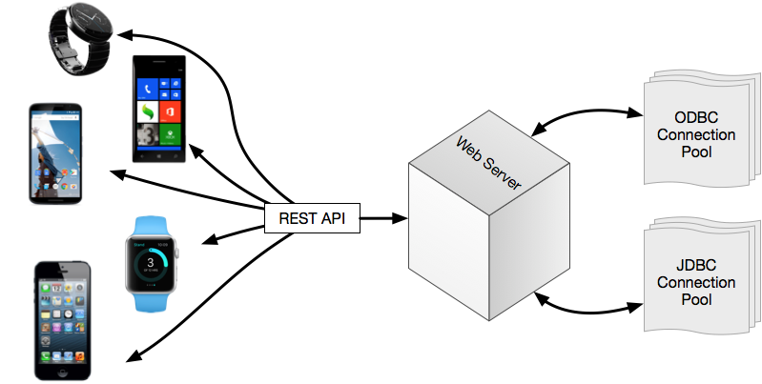
Web services

Slide 11
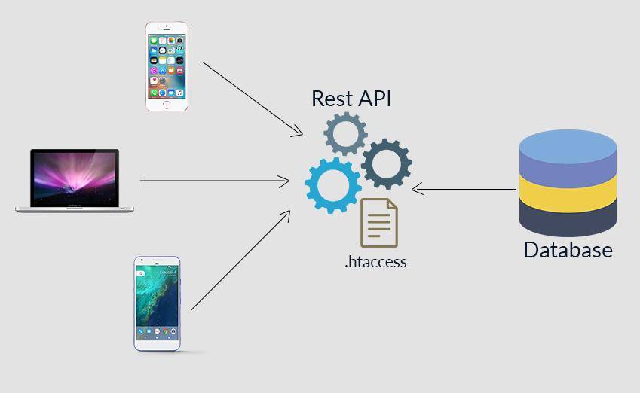
REST

Slide 12
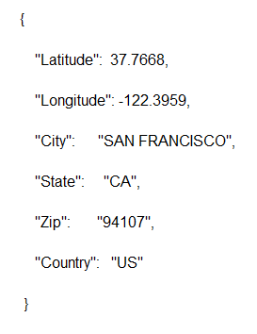
JSON
Protocolo de transferência de dados;
Acesso a bases externas;
Facilidade de uso.

Slide 13
Desenvolvimento do Projeto
O desenvolvimento do aplicativo Zeugma teve como base o modelo de prototipação.
Com esse modelo, foram gerados protótipos até o projeto estar na versão definitiva do aplicativo

Slide 14
Requisitos Funcionais
ID do Requisito | Descrição
RF01 (Usabilidade) | O aplicativo deverá ser capaz de armazenar o cadastro dos usuários.
RF02 (Segurança) | O aplicativo deverá disponibilizar login no mesmo via os dados necessários.
RF03 (Interoperabilidade) | O aplicativo deverá será capaz de realizar login via API externa (Facebook).
RF04 (Usabilidade) | O aplicativo deverá disponibilizar listas de conteúdos para os usuários, sendo possível remover e editar as listas conforme desejado.
RF05 (Usabilidade) | O aplicativo irá filtrar os conteúdos melhor avaliados e irá mostrar na tela determinada.

Slide 15
Requisitos Não Funcionais
ID do Requisito | Descrição
RNF01 (Usabilidade) | O aplicativo deverá ter uma interface baseada nas heurísticas de Nielsen, de forma que dispense muitas explicações.
RNF02 (Segurança) | O aplicativo deve utilizar um servidor externo que proteja suas conexões para armazenar os dados dos usuários.
RNF03 (Portabilidade) | O aplicativo deve ser funcionar em todos dispositivos Android acima da versão 4.0.
RNF04 (Portabilidade) | O aplicativo deve ser feito permitindo uma fácil portabilidade para com os dados, caso seja necessário a troca de servidor e até mesmo de linguagem para com o banco de dados.
RNF05 (Interoperabilidade) | O aplicativo deve possibilitar a implantação futura de mais API’s externas para absorver dados necessários.
RNF06 (Segurança) | O aplicativo deve realizar conexões seguras com sistemas externos sem expor dados importantes do usuário.

Slide 16
Tecnologias Utilizadas
Conceitos fundamentais relacionados ao projeto e como eles foram aplicado.
JAVA
API’s
Firebase

Slide 17
Java
Linguagem de Programação
O Java foi utilizado nesse projeto por ser uma linguagem de conhecimento dos integrantes do grupo, e pelo fato do Android conter a maior abrangência de dispositivos no mercado.

Slide 18
API’s utilizadas
API: Interface de Programação de Aplicativos.
Conjunto de padrões de programação que permite a construção de aplicativos e a sua utilização de maneira não tão evidente para os usuários.
API base de desenvolvimento foi o TheMovieDB que fornece toda biblioteca de informações e ferramentas.

Slide 19
Firebase
Solução de mensagens entre plataformas que permite o envio confiável de notificações sem custo.
Envio de mensagem de notificação para promover novas interações de usuários.

Slide 20
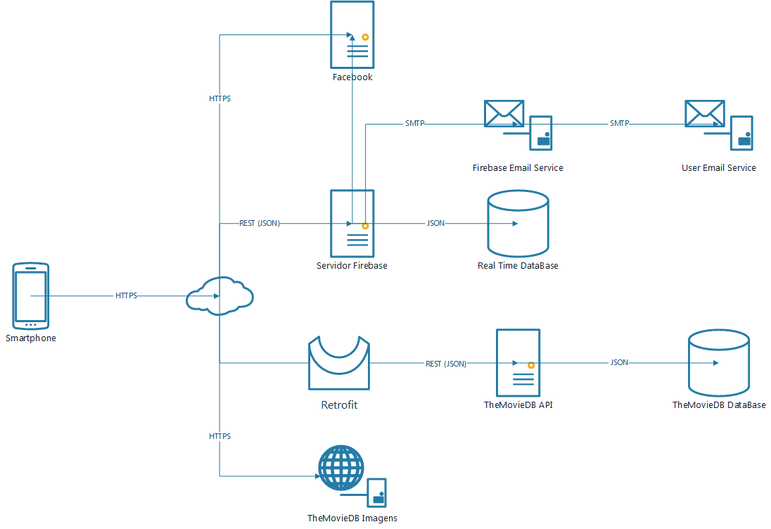
Padrão Arquitetural do Aplicativo

Slide 21
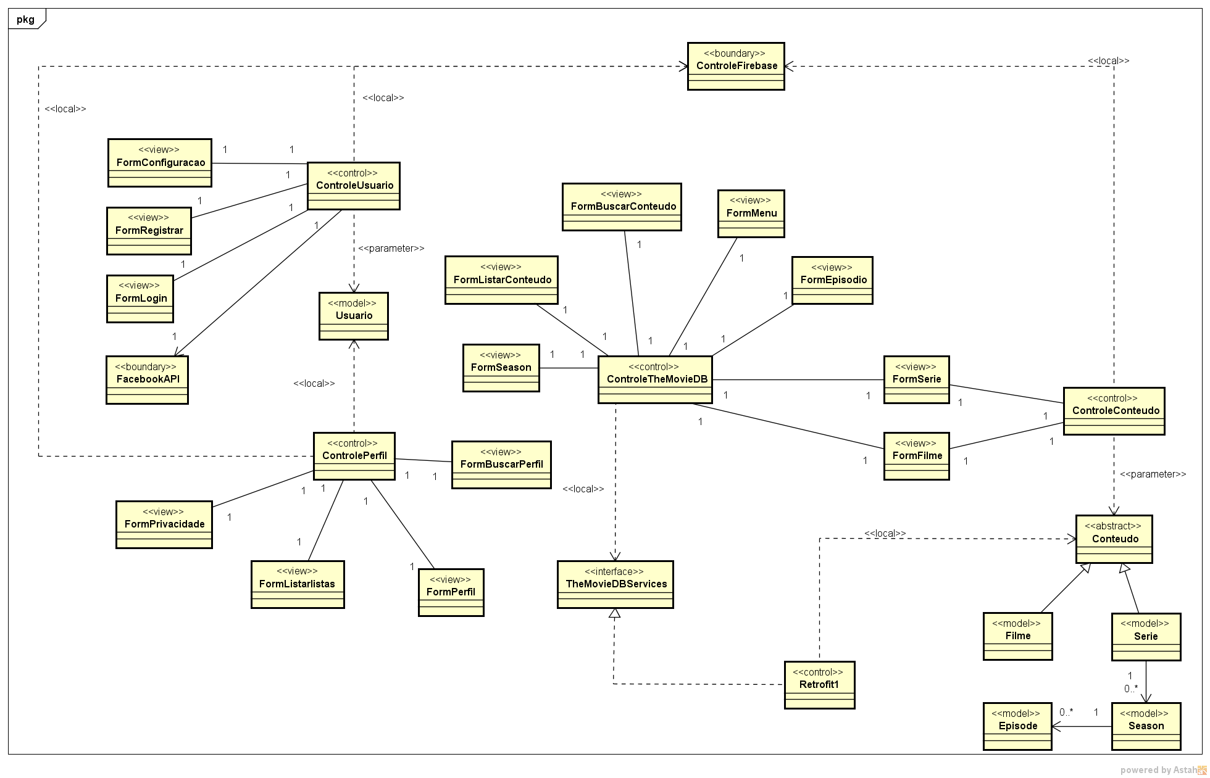
Diagrama de Classes

Slide 22

Demonstração do Aplicativo

Slide 23
Avaliação do Aplicativo
A seguir será ilustrado de forma simples os métodos e avaliações sobre a usabilidade do aplicativo.
As avaliações foram realizadas com base nas heurísticas de Nielsen.

Slide 24
Avaliação Heurística de Nielsen
Visibilidade do status do sistema:
O sistema deve sempre manter os usuários informados sobre o que está acontecendo, através de feedback adequado dentro de um prazo razoável.

Slide 25
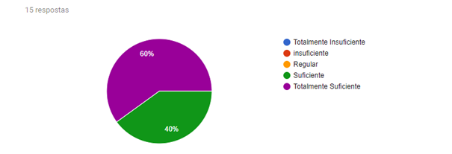
Avaliação Heurística de Nielsen
1-) Ao utilizar o aplicativo, fica clara a visibilidade do status? Ou seja, é bem definida a tarefa que você está realizando no aplicativo?
Com base na pesquisa é possível afirmar que a heurística de visibilidade de status do sistema é atendida.

Slide 26
Avaliação Heurística de Nielsen
Correspondência entre sistema e mundo real:
O sistema deve falar o idioma dos usuários, com palavras, frases e conceitos familiares para o usuário, em vez de termos orientados para o sistema. Siga as convenções do mundo real, fazendo com que a informação apareça de forma natural e lógica.

Slide 27
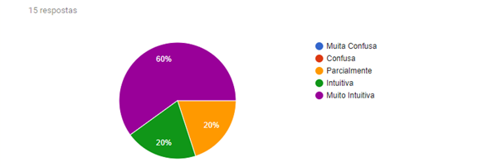
Avaliação Heurística de Nielsen
2-) Quanto ao aplicativo, há uma boa correspondência entre o sistema e o mundo real? Considerando suas representações gráficas como ícones e imagens. São de fácil entendimento e autoexplicativas?
Com base na pesquisa é possível afirmar que a heurística de correspondência entre sistema e mundo real é atendida.

Slide 28
Avaliação Heurística de Nielsen
Controle e liberdade do usuário:
Os usuários geralmente escolhem as funções do sistema por engano e precisarão de uma "saída de emergência" claramente marcada para deixar o estado indesejado sem ter que passar por um diálogo prolongado. Apoie desfazer e refazer.

Slide 29
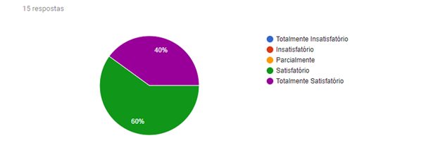
Avaliação Heurística de Nielsen
3-) Ao utilizar o aplicativo, você sente que tem controle e liberdade para realizar as tarefas desejadas?
Com base na pesquisa é possível afirmar que a heurística de controle e liberdade do usuário é atendida.

Slide 30
Avaliação Heurística de Nielsen
Consistência e padrões:
Os usuários não devem ter que se perguntar se diferentes palavras, situações ou ações significam o mesmo. Siga as convenções da plataforma.

Slide 31
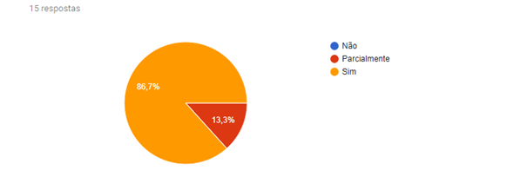
Avaliação Heurística de Nielsen
4-) Quanto ao design do aplicativo, o mesmo segue os padrões utilizados em dispositivos móveis Android?
Com base na pesquisa realizada é possível afirmar que a heurística de consistência e padrões foi satisfeita.

Slide 32
Avaliação Heurística de Nielsen
Prevenção de erros:
Mesmo melhor do que boas mensagens de erro é um design cuidadoso que impede que ocorra um problema em primeiro lugar. Elimine as condições propensas a erros ou verifique por elas e apresente aos usuários uma opção de confirmação antes de se comprometerem com a ação.

Slide 33
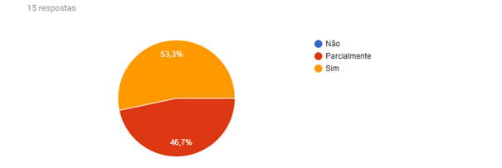
Avaliação Heurística de Nielsen
5-) O aplicativo fornece uma interface que te ajuda a prevenir erros durante a utilização?
Com base na pesquisa realizada é possível afirmar que a heurística de prevenções de erros foi satisfeita.

Slide 34
Avaliação Heurística de Nielsen
Reconhecimento em vez de recordar:
Minimize a carga de memória do usuário, tornando visíveis objetos, ações e opções. O usuário não deve ter que lembrar as informações de uma parte do diálogo para outra. As instruções para o uso do sistema devem ser visíveis ou facilmente recuperáveis ​​sempre que apropriado.

Slide 35
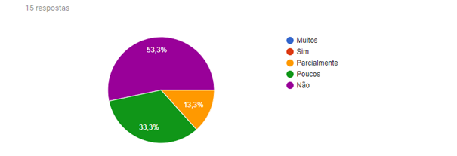
Avaliação Heurística de Nielsen
6-) Para navegar entre as telas do aplicativo, é necessário a memorização dos “caminhos” para chegar no destino desejado?
Com base na pesquisa realizada é possível afirmar que a heurística reconhecimento em vez de recordar é atendida.

Slide 36
Avaliação Heurística de Nielsen
Flexibilidade e eficiência de uso:
Aceleradores - não vistos pelo usuário novato - muitas vezes podem acelerar a interação para o usuário especialista, de modo que o sistema possa atender a usuários inexperientes e experientes. Permitir que os usuários adaptem as ações frequentes.

Slide 37
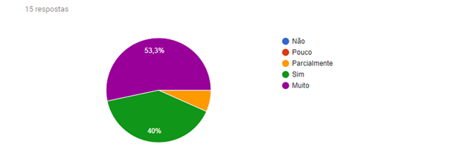
Avaliação Heurística de Nielsen
7-) O aplicativo disponibiliza uma navegação flexível e eficiente?
Com base na pesquisa realizada é possível afirmar que a heurística flexibilidade e eficiência de uso foi satisfeita.

Slide 38
Avaliação Heurística de Nielsen
Design estético e minimalista:
Os diálogos não devem conter informações que sejam irrelevantes ou raramente necessárias. Toda unidade extra de informação num diálogo compete com as unidades de informação relevantes e diminui a sua visibilidade relativa.

Slide 39
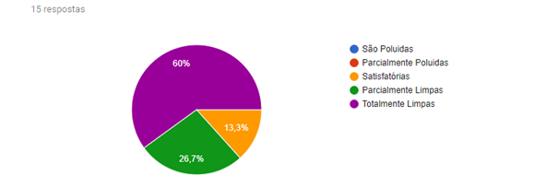
Avaliação Heurística de Nielsen
8-) As telas do aplicativo são esteticamente limpas, e sem muita informação desnecessária?
Com base na pesquisa realizada é possível afirmar que a heurística de design estético e minimalista é atendida

Slide 40
Avaliação Heurística de Nielsen
Ajude os usuários a reconhecer, diagnosticar e recuperar erros:
As mensagens de erro devem ser expressas em linguagem simples (sem códigos), indicam com precisão o problema e sugerem de forma construtiva uma solução.

Slide 41
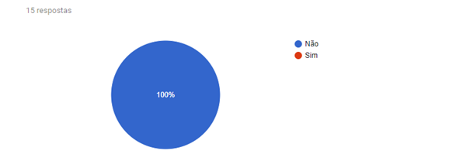
Avaliação Heurística de Nielsen
9-) Existe a opção de feedback no aplicativo, sobre erros e sugestões.
O aplicativo não prove de uma interface de feedback para reportar erros e sugestões de usuários. A heurística de ajuda aos usuários de reconhecer, diagnosticar e recuperar erros não foi atendida.

Slide 42
Avaliação Heurística de Nielsen
Ajuda e documentação:
Mesmo que seja melhor se o sistema pode ser usado sem documentação, pode ser necessário fornecer ajuda e documentação. Qualquer informação desse tipo deve ser fácil de pesquisar, focada na tarefa do usuário, listar etapas concretas a serem realizadas e não ser muito grande.

Slide 43
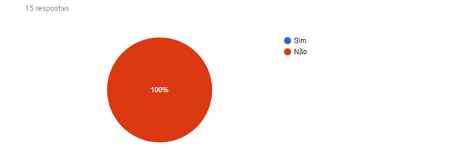
Avaliação Heurística de Nielsen
10-) É necessário ajuda e documentação para a navegação no aplicativo?
Com base na pesquisa realizada é possível afirmar que a heurística de ajuda e documentação não foi satisfeita, pois os usuários optaram por dispensar materiais de ajuda e documentação.

Slide 44
Considerações sobre a avaliação heurística
Pontos fortes;
Pontos onde o aplicativo pode ser melhorado;
Heurísticas que não foram atendidas:
ajude os usuários a reconhecer, diagnosticar e recuperar erros;
ajuda e documentação.

Slide 45
Considerações Finais
Aprendizado;
Evolução;
Dificuldades;
Planejamentos futuros.

Slide 46
Referências
BARTHES, Roland. Entretien avec Roland Barthes – Entrevista com Michel Delahaye e Jacques Rivette. Cahiers du cinéma, n. 147, tomo XXV, setembro de 1963, p. 20-30.
CROCKFORD, DOUGLAS. The application/JSON media type for javascript object notation (JSON). (2006).
DEITEL, Harvey; DEITEL, Paul. Java for programmers. 2ª ed. EUA Springer, 2015.
ERL, Thomas. Soa: principles of service design. Upper Saddle River: Prentice Hall, 2008.
FIELDING, Roy Thomas; Doctor of philosophy. University of California, Irvine 2000.
GAMA, Alexandre. O que é JSON. Disponível em:
<www.devmedia.com.br/o-que-e-JSON> Acesso em 23 de jun 2017.

Slide 47
Referências
MAUERHOFER, Hugo. A psicologia da experiência cinematográfica. In: XAVIER, Ismail (org.). A experiência do cinema: antologia. Trad. Teresa Machado. Rio de Janeiro: Edições Graal; Embrafilme, 1983, p. 375-380.
NIELSEN, J. Heuristic evaluation. In NIELSEN, J., and MACK, R.L. (Eds.), Usability Inspection Methods, John Wiley & Sons, New York, NY, 1994b.
PROLIFICS. IT Solutions: Customized to Your Advantage. Disponível em: <https://prolifics.com/blog/mobile-middleware-service-oriented-architecture-vs-mobility-service> Acesso em 08 de nov de 2017
SIMBA TECH. Data Connectivity and Data Integration Solutions. Disponível em: <https://www.simba.com/blog/remote-data-access-on-mobile-devices/> Acesso em 04 de nov de 2017
WAZLAWICK, Raul. Metodologia de pesquisa para ciência da computação. Elsevier Brasil, 2008.

